Slide 1

Banco de DAdos
(Capítulo V – Alterando a Estrutura da Tabela)

Slide 2
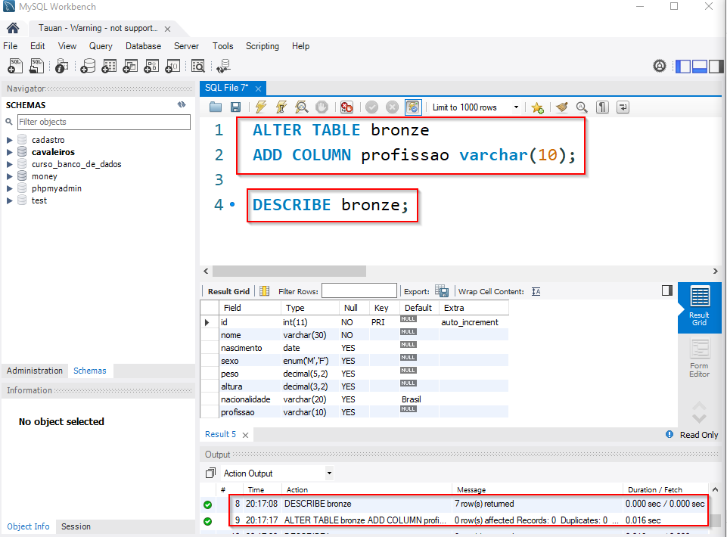
Banco de dados
1) ADICIONANDO UMA NOVA COLUNA:
COLUNAS = CAMPOS
Olhar o que aconteceu com as pessoas que já foram cadastradas.

Slide 3
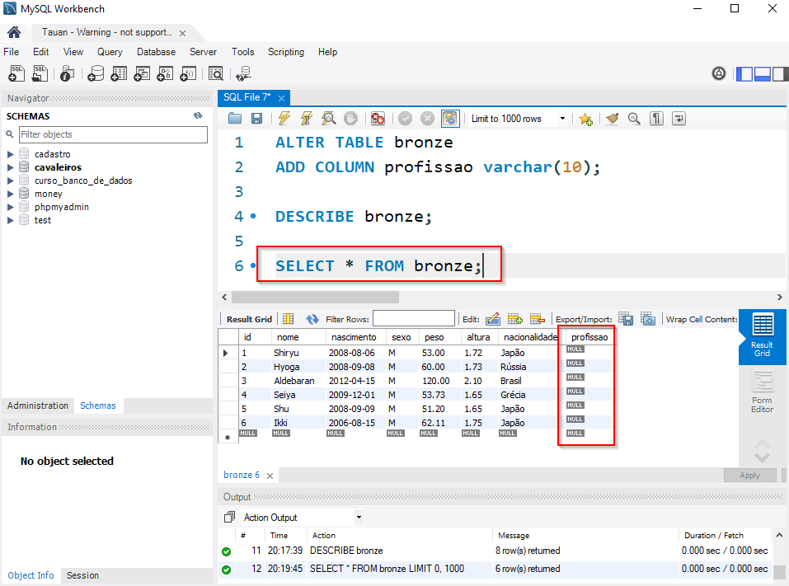
Banco de dados
1) ADICIONANDO UMA NOVA COLUNA:
Ao adicionar uma nova coluna, ela automaticamente vai para o final dos campos. Ou seja, como última coluna.
Como colocar ela em outra coluna? Bem, antes é preciso eliminar ela.

Slide 4
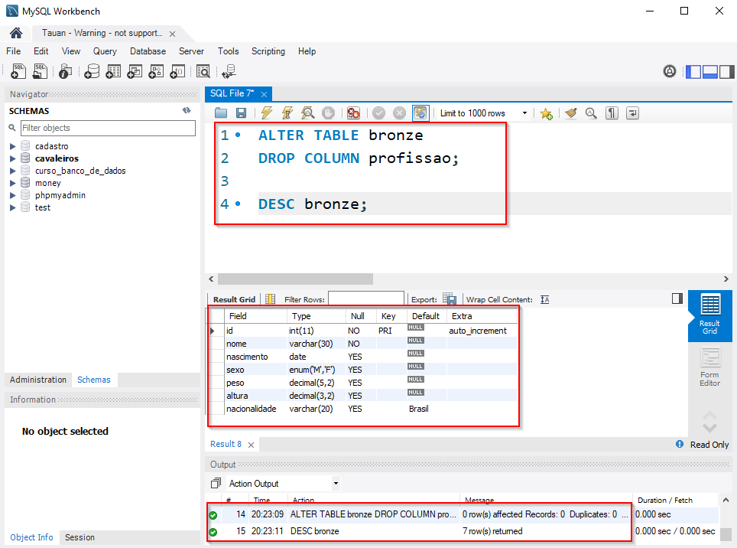
Banco de dados
2) REMOVENDO UMA COLUNA:

Slide 5
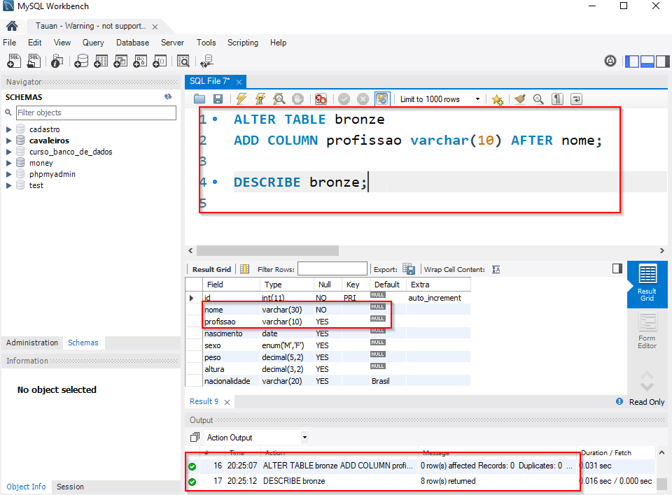
Banco de dados
3) ESCOLHENDO A POSIÇÃO DA COLUNA:
NÃO existe um commando “BEFORE”. Então como adicionar antes do primeiro campo?

Slide 6
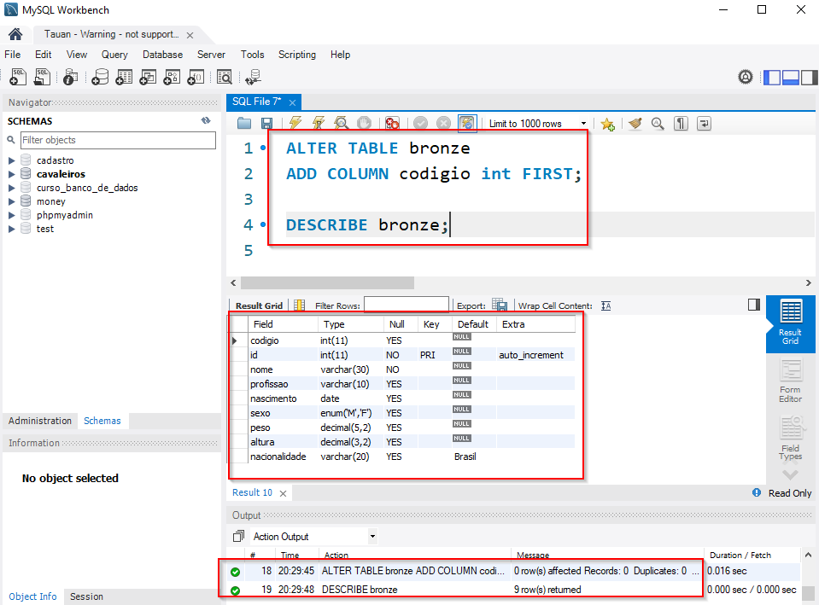
Banco de dados
4) ADICIONANDO UMA COLUNA NA PRIMEIRA POSIÇÃO:
Ou seja:
Para o PRIMEIRO posicionamento, coloque FIRST!;
Para qualquer outro posicionamento, coloque AFTER <campo>;
Se não colocar nada, o campo será automaticamente na última posição.

Slide 7
Banco de dados
[Exercício 1] Escreva os commandos para adicionar o campo “Codigo” em diferentes posições na tabela. Ou seja, no começo, em algum lugar no meio da tabela e depois no final. [Mostre para o professor]

Slide 8
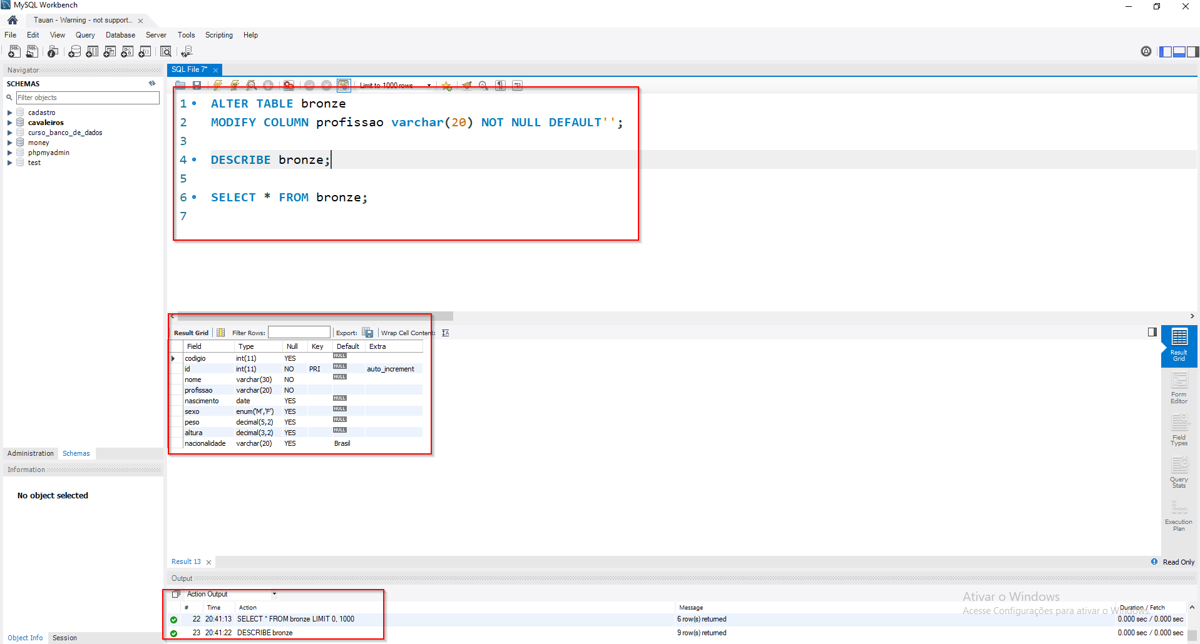
Banco de dados
5) MODIFICANDO DEFINIÇÕES:
O comando MODIFY:
Permite alterar o tipo primitivo do campo (mudar de INT para CHAR, por exemplo);
Permite alterar todas as contraints (mudar de NULL para NOT NULL, por exemplo);
Não permite renomear os campos.

Slide 9
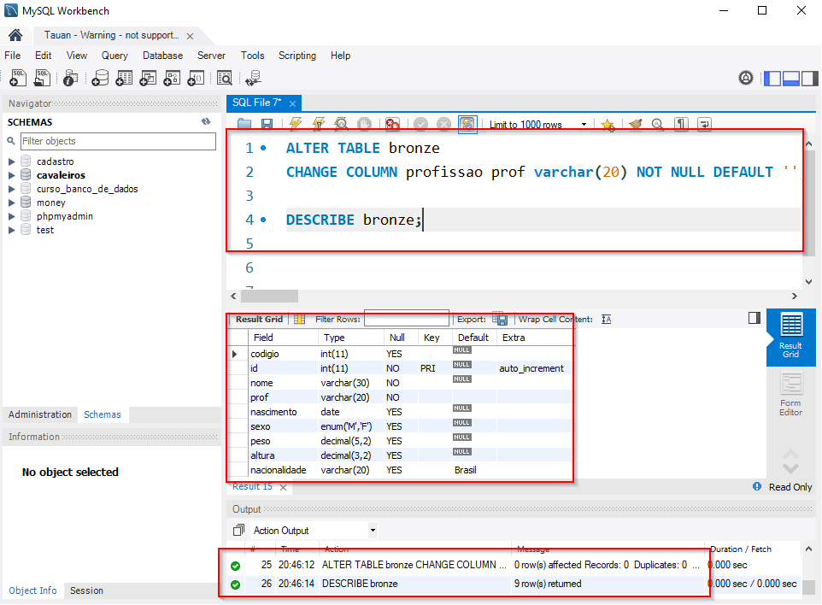
Banco de dados
6) RENOMEANDO COLUNA:
O comando CHANGE:
Permite alterar o tipo primitivo do campo (mudar de INT para CHAR, por exemplo);
Permite alterar todas as contraints (mudar de NULL para NOT NULL, por exemplo);
Permite renomear os campos.

Slide 10
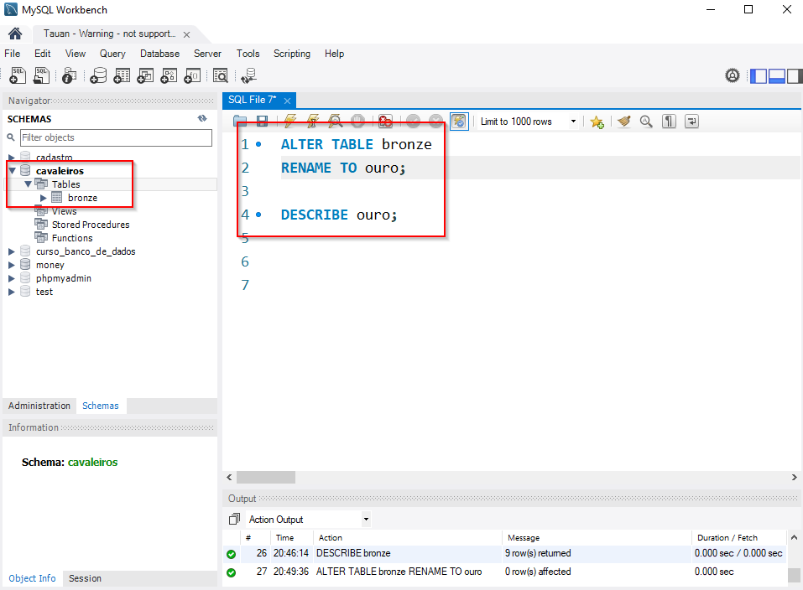
Banco de dados
7) RENOMEANDO TABELA:
MODIFY e CHANGE <- COLUMNS
RENAME TO <- TABLE

Slide 11
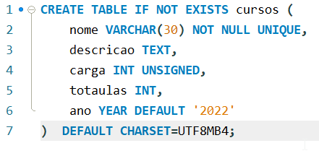
Banco de dados
8) CRIANDO UMA NOVATABELA:
UNIQUE - Indica que o valor daquele campo será único e não poderemos cadastrar outro campo com aquele mesmo valor;
PRIMARY KEY - além de também ser UNIQUE, também exerce outras funções;

Slide 12
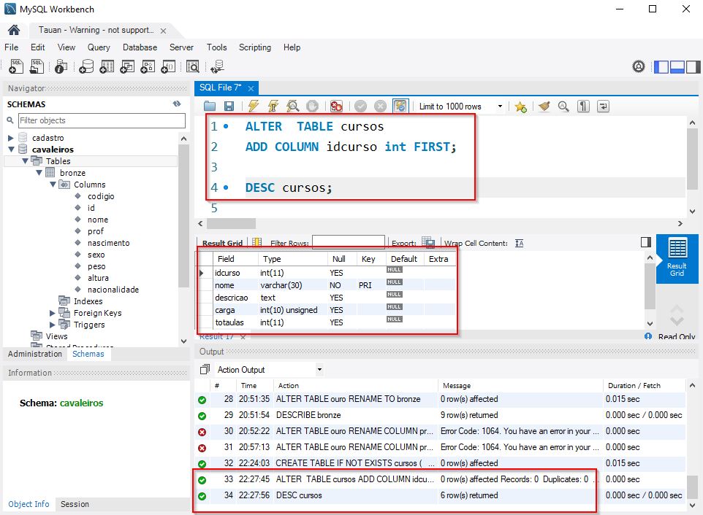
Banco de dados
9) ADICIONANDO UMA CHAVE PRIMÁRIA:
9.1) Adiciona uma nova coluna:

Slide 13
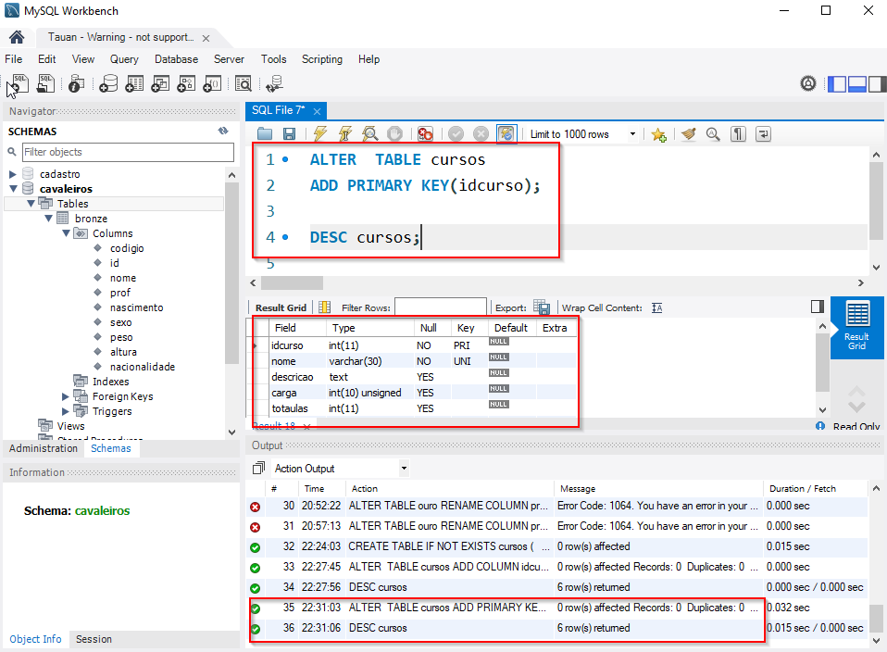
Banco de dados
9) ADICIONANDO UMA CHAVE PRIMÁRIA:
9.2) Indica que essa nova coluna é a chave primária:

Slide 14
Obrigado pela atenção!

